Slide 1
SYNOPSIS
Alex (21) regarde sa télé sur son canapé. Puis, il commence à avoir des épisodes de psychose. Après ces épisodes, il revient à la normale et se re-assis sur le canapé (boucle).

Slide 2
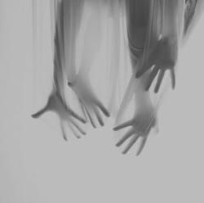
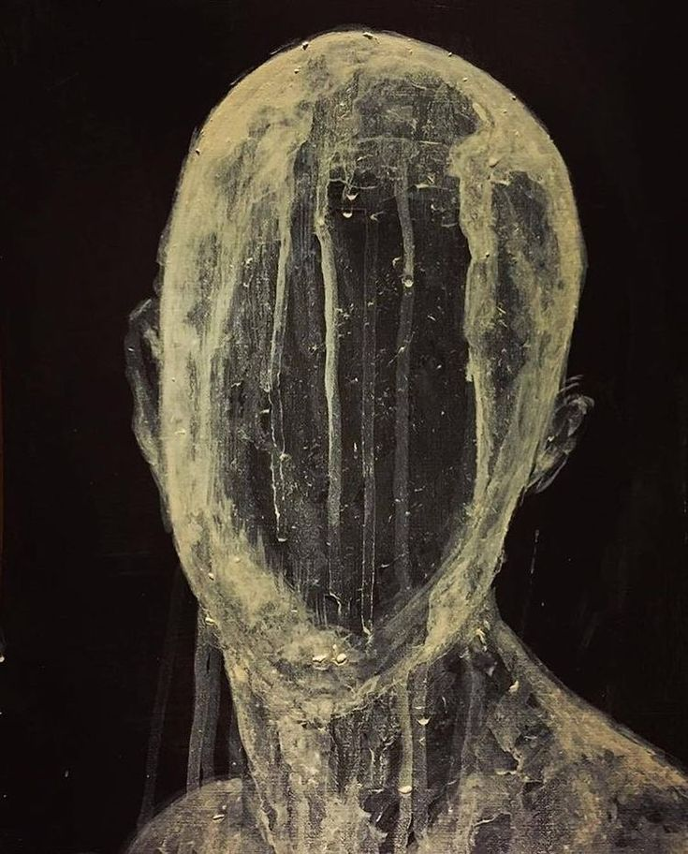
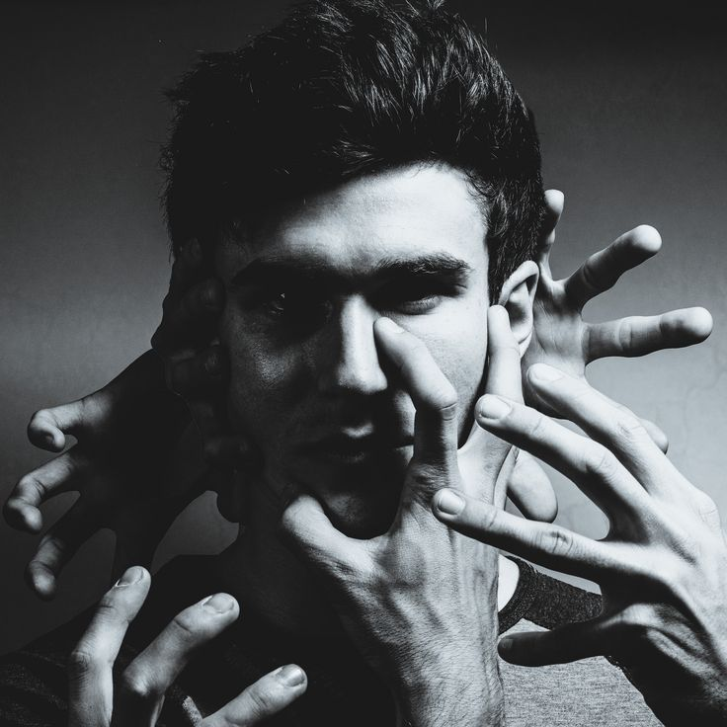
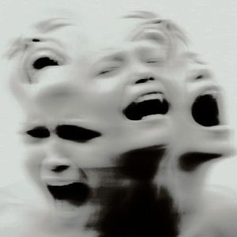
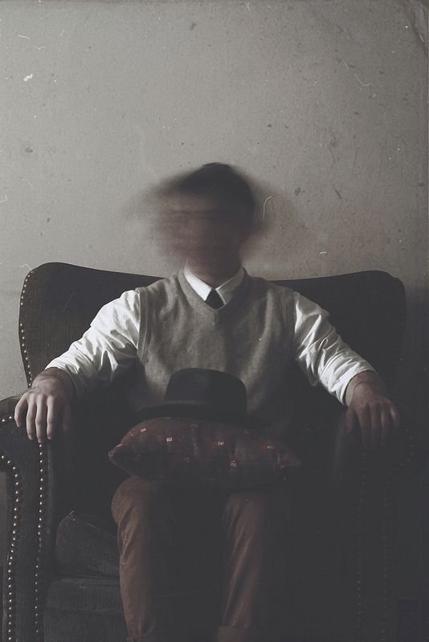
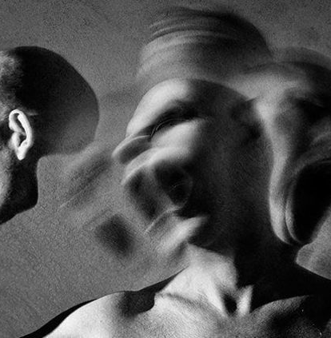
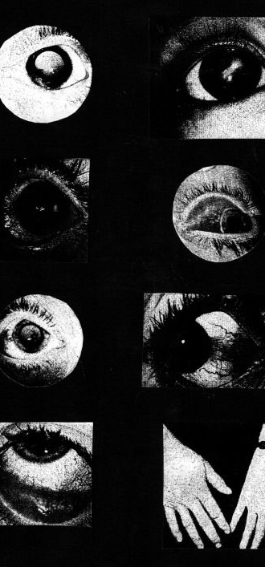
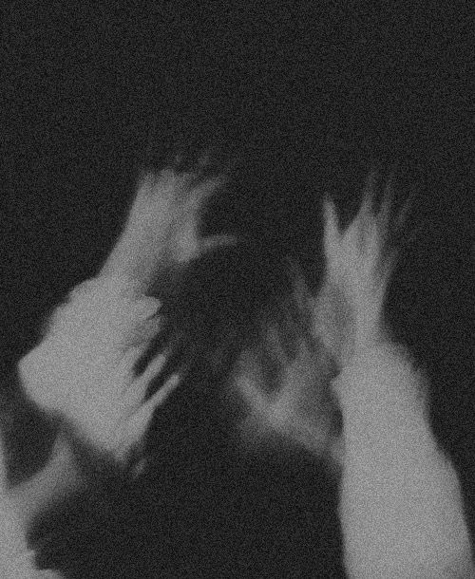
MOODBOARD

Slide 3
PLUS DE DÉTAILS
L’histoire principale serait au centre (télé et écran centre) puis l’imagerie de la psychose serait sur les côtés.
Au début il regarde la télé puis , il se lève debout et se tourne vers la caméra, la caméra zoom sur lui et ce dézoom après une pause. Quand elle est dézoomer Alex ce retrouve entourer d’objet volant (cubes/mains) qui se mettent à bouger. Différents plans d’Alex qui lutte avec la psychose (plans rapprochés, flou filé), quelques flashs. Après un certain temps Alex tombe au sol et se retrouve dans la première scène avec la télé et rampe pour la débrancher (imagerie plus intense, réapparition des cubes/mains). Après cela il ce re-assoit sur le pouf et regarde la télé.

Slide 4
AU NIVEAU DE L’IMAGERIE DE LA PSYCHOSE
Première niveau d’imagerie serait la télé au centre, car il regarde lui-même assis sur le pouf qui regarde lui encore, etc. (inception)
Deuxième niveau d’imagerie serait les objets volants, mains et cubes, puis nous pourront jouer avec des cubes en 3D pour l’imagerie (sur les côtés).
Troisième serait des plans rapprochés d’Alex (Yeux, Bouche, etc) en macro pour remontrez la lutte.
Quatrième serait la peinture, sur lui, un jeu de textures (overlay, etc.)

